Slide 1
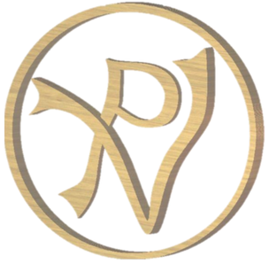
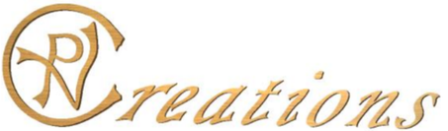
Anelli
Fin da piccolo ho sentito il desiderio di rappresentare le mie emozioni attraverso un accurato guardarmi dentro. Profonde analisi introspettive sfociavano nel desiderio di esprimersi in una rappresentazione fisica.
Così un giorno frugai tra gli attrezzi di mio padre e trovai un logoro scalpello, poi presi dalla catasta di legna da ardere un piccolo pezzo di legno di pero e realizzai una rudimentale statuetta che mi rappresentava.
Poi crebbi e scoprii nuovi attrezzi utili alla scultura e materiali diversi dal legno.
Dopo aver esplorato il mondo della scultura attraverso la sperimentazione di vari materiali (marmo, pietra, legno) e dopo aver realizzato statue di grandi dimensioni, decisi di concentrare la mia attività creativa nella realizzazione di piccoli oggetti, curati nei dettagli: gli anelli in legno di VP Creations

Slide 2
Coltelli
Non sono oggetti nati in una fabbrica.
Non sono semplici strumenti con una lama.
I miei coltelli sono piccole sculture in movimento, parole di metallo e luce che raccontano un cammino iniziato molto prima della prima incisione sulla lama.
Sono nato come scultore: ho modellato legno e marmo, ho dato forma a grandi volumi e a storie impresse nella materia. Ogni pezzo era un dialogo con l’essenza del materiale, un incontro fra forza e delicatezza. È in quel dialogo, fatto di segno, gesto e attenzione, che ho compreso il valore della linea e della forma nello spazio.
Poi sono arrivati gli anelli in legno: cerchi perfetti e intimi, dove la precisione incontra l’armonia. Lì ho imparato a raccontare l’equilibrio su scala più piccola — eppure altrettanto profonda.
Oggi queste esperienze si incarnano in una forma nuova: coltelli artistici, dove l’arte della scultura si fonde con la tecnica della lavorazione dei metalli.
Attraverso la fusione dell’alluminio con stampi in sabbia e i principi di lavorazione dell’acciaio, creo oggetti che respirano di storia, materia e funzione. Ogni lama è un verso unico, frutto di mani, impulsi e scelte consapevoli

Slide 3
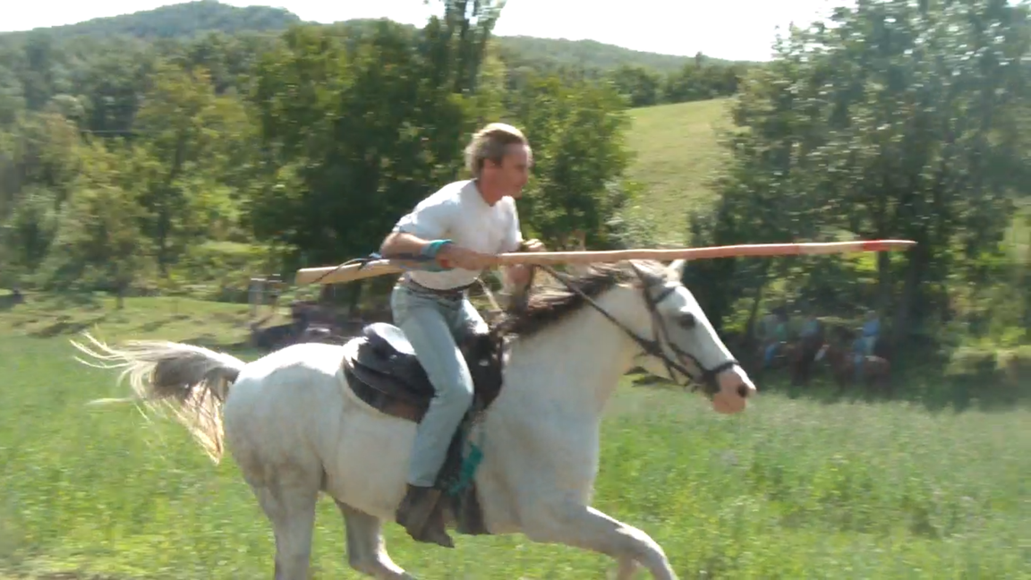
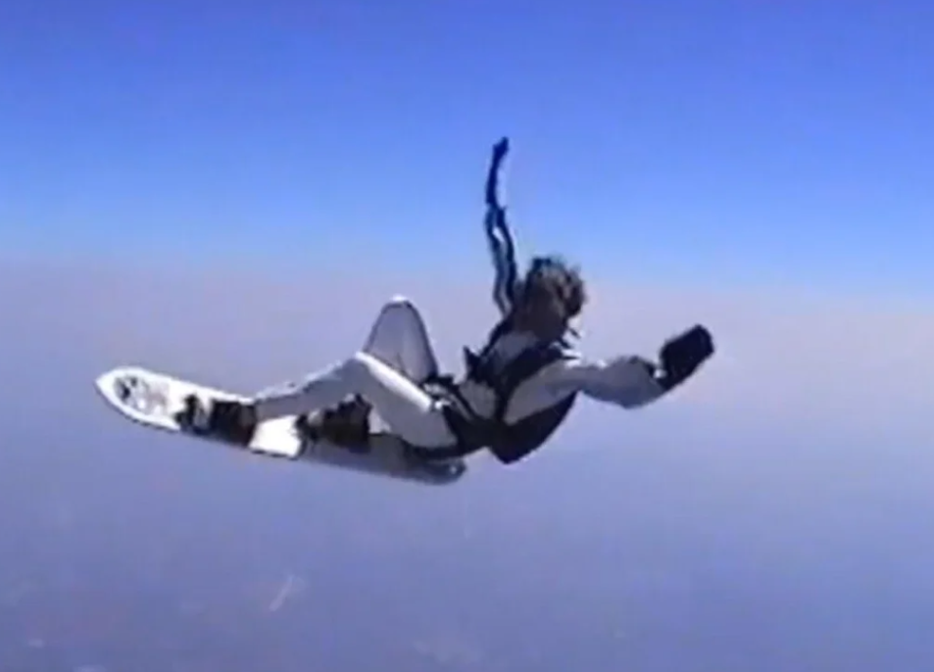
Collezione Coltelli
l'Origine della collezione
Le collezioni VP Creations non nascono da un’idea astratta.
Nascono da esperienze realmente vissute,
dal corpo che sente la terra sotto gli zoccoli di un cavallo
e dall’aria che sostiene una caduta nel vuoto.
✦ VP Creations – Due Anime
Terra e Cielo. Corpo e Aria. Istinto e Fiducia.
Ogni coltello è la traduzione materiale di un momento, di una sensazione, di un legame.
Ci sono esperienze che non si dimenticano.
Non perché sono belle, ma perché cambiano il modo in cui senti il mondo

Slide 4
Collezione Coltelli
L’Anima della Terra
Trilogia del Cavallo
Ci sono tre modi di incontrare il cavallo.
Nel gesto, nello sguardo e nel silenzio.
Balzo Libero racconta l’istante in cui l’energia si sprigiona, quando il corpo sfida lo spazio e il movimento diventa libertà.
Sguardo Fiero cattura la forza trattenuta, la consapevolezza e la presenza di un animale che conosce la propria potenza.
Intesa Silenziosa è il momento in cui tutto si placa: il cavallo ascolta, l’uomo comprende, e tra i due nasce una comunicazione fatta di fiducia e rispetto.
Questa trilogia non rappresenta solo il cavallo, ma il legame profondo che lo unisce all’uomo.
Ogni coltello è una scultura funzionale, un frammento di questo dialogo antico, trasformato in legno, metallo e lama.
Tre coltelli.Un’unica storia.

Slide 5
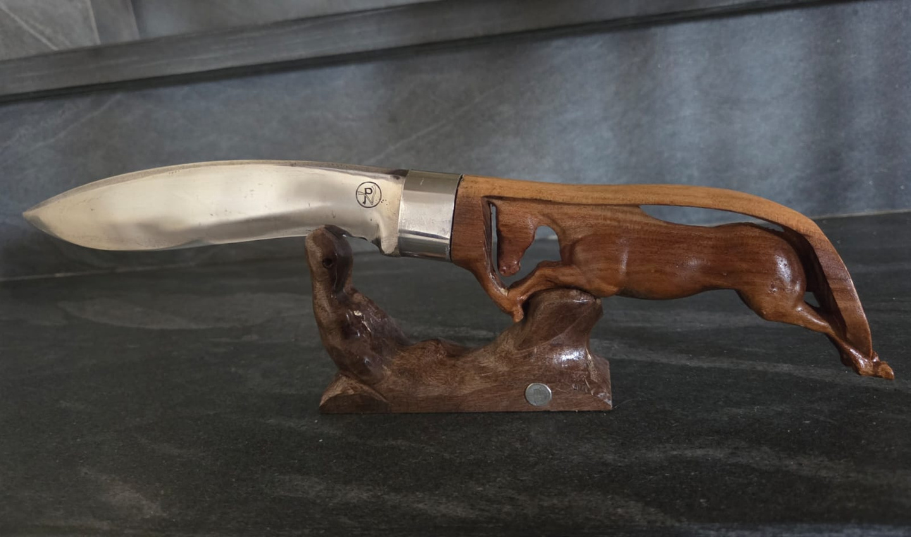
Balzo libero
l’energia che si sprigiona
Balzo libero è il primo gesto della Trilogia del Cavallo: l’istante in cui l’energia si raccoglie e poi si libera nello spazio.
Il manico, scolpito seguendo le linee del corpo del cavallo in salto, trasforma muscoli e tensione in una forma ergonomica e fluida, dove ogni curva racconta movimento.
Il legno, diventa materia viva: non rappresenta soltanto il cavallo, ma ne incarna l’impulso e la determinazione. La presa accompagna naturalmente la mano, come se seguisse il ritmo del balzo.
Balzo Libero non è solo un coltello dinamico: è l’origine del racconto, il momento in cui tutto inizia.
.
  Ergonomia: ispirata alle linee del corpo in movimento

Slide 6
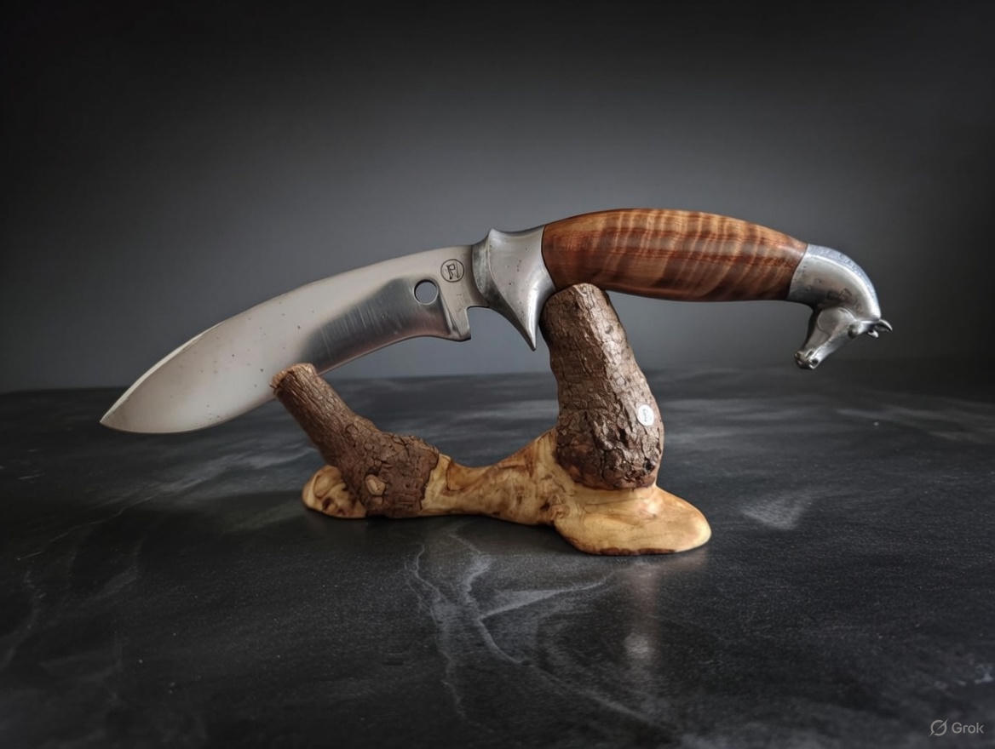
Sguardo fiero
la presenza che afferma se stessa
Sguardo Fiero è un omaggio alla nobiltà e alla potenza espressiva del cavallo, simbolo antico di libertà, forza interiore e dignità indomita. Non è solo una figura scolpita, ma una presenza che sembra trattenere un respiro, un’energia pronta a manifestarsi.
Il manico accompagna lo sguardo verso questa essenza. La testa del cavallo emerge con intensità come se osservasse il mondo con consapevolezza e fierezza.
In questo coltello, forma e significato si intrecciano in un equilibrio sottile. Ogni elemento contribuisce a evocare carattere e memoria.
Sguardo Fiero diventa così non solo un oggetto, ma un simbolo da custodire — un richiamo alla forza gentile e alla bellezza fiera che vive nei dettagli.
C

Slide 7
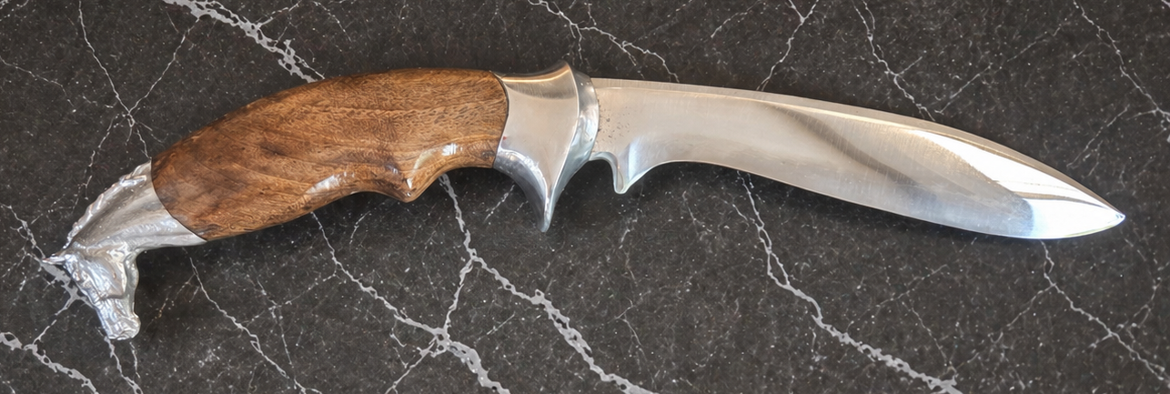
Intesa silenziosa
la fiducia che unisce uomo e cavallo
Intesa silenziosa racconta il lato più intimo e silenzioso del cavallo: quello della fiducia, della calma e della relazione profonda con l’uomo. La testa, leggermente piegata verso destra, non esprime tensione ma ascolto, come in un momento di quiete condivisa.
La criniera fluente, scolpita con delicatezza nel terminale in alluminio, suggerisce un movimento lento e naturale, quasi impercettibile, che accompagna la forma senza dominarla. Il manico in legno trasmette calore e continuità, richiamando il contatto diretto e rispettoso tra mano e animale.
Questo coltello non nasce per impressionare, ma per comunicare: equilibrio, rispetto e connessione. È un omaggio al dialogo silenzioso che si crea tra uomo e cavallo, fatto di gesti, presenza e fiducia reciproca.

Slide 8
Collezione Coltelli
L’Anima dell’Aria
Il Volo
Saltare nel vuoto cambia il modo in cui percepisci tutto.
Il corpo smette di pesare.
L’aria diventa sostegno.
Non c’è più terra, non c’è più peso: solo aria, velocità e istinto.
Il paracadutismo è l’esperienza più pura del volo.
Non simbolico. Reale.
La Linea del Volo nasce da quell’esperienza estrema e reale:
il momento in cui lasci la terra e scegli di affidarti al cielo.
- Primo Battito – il momento in cui si lascia la terra
- Ala d’Ombra – il dominio silenzioso
dello spazio e del buio
Qui il coltello diventa ala, membrana, traiettoria.

Slide 9
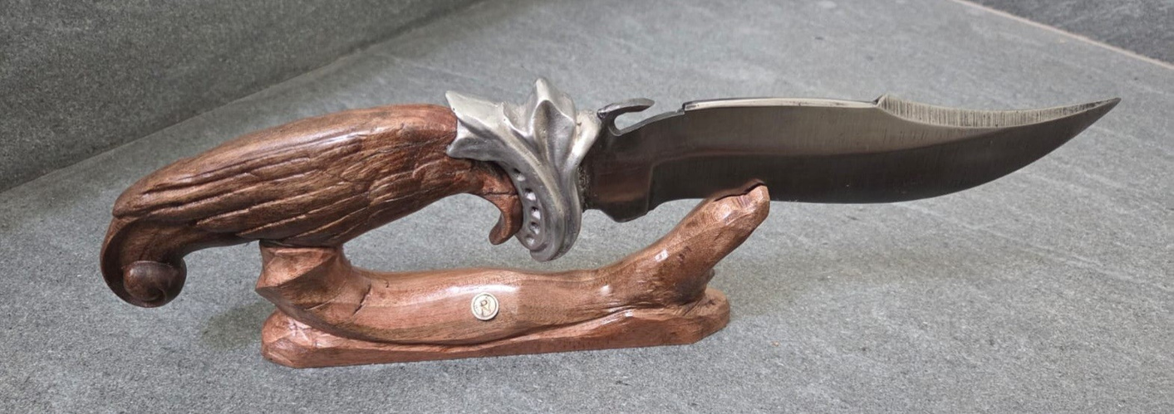
Primo Battito
Il primo istante del volo
Lo slancio che vince la gravità
Primo Battito rappresenta l’istante più fragile e più potente del volo: quello in cui l’ala si apre per la prima volta e l’equilibrio diventa scelta.
Il manico in legno scolpito come un’ala non è una semplice forma decorativa, ma una superficie viva, attraversata da linee che suggeriscono piume, vento e direzione.
La guardia in alluminio segna il confine tra materia e aria, tra ciò che trattiene e ciò che spinge in avanti.
Questo coltello non parla di velocità, ma di slancio.
È il gesto iniziale di chi osa staccarsi da terra.

Slide 10
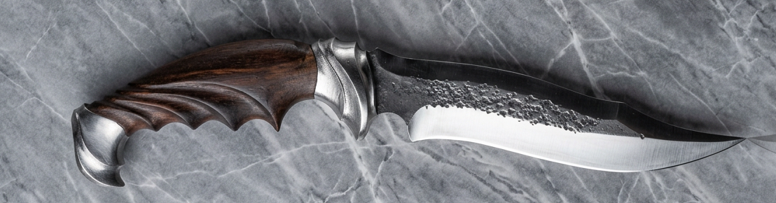
Ala d’ombra - Scelta
Non tutto ciò che vola cerca la luce
Ala d’Ombra interpreta il volo nella sua forma più segreta e sofisticata.
Le linee della guardia e del terminale, ispirate alle ali del pipistrello, disegnano una geometria fluida e tagliente, fatta di curve tese e pieghe eleganti.
Qui il volo non è apertura, ma controllo.
Non è slancio, ma precisione.
In Ala d’Ombra – Scelta il volo è ancora sospeso.
Le ali, aperte e fluide, non indicano una direzione precisa: esplorano lo spazio, cercano l’aria, percepiscono il vuoto.
Le curve ispirate alle ali del pipistrello creano una forma ampia, quasi in attesa, come un istante di silenzio prima dell’azione.
Qui il buio non è paura, ma possibilità.
Questo coltello rappresenta il momento più raro del volo:
quello in cui tutto è ancora sospeso. è un omaggio a chi si muove nel buio senza paura, guidato solo dall’istinto e dall’equilibrio.

Slide 11
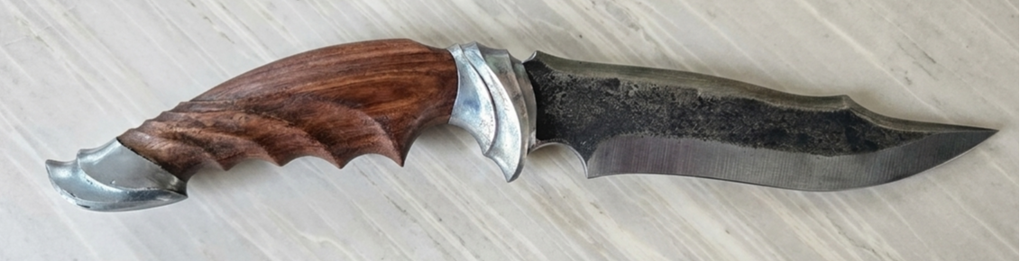
Ala d’ombra - Traiettoria
Il volo che si fa direzione
Questa seconda interpretazione di Ala d’Ombra è più affilata, più concentrata.
Le curve del terminale, rivolte verso l’asse del manico, disegnano una forma affusolata, come un’ala che si richiude per aumentare velocità e precisione.
Se la versione originale è apertura, questa è traiettoria.
Se una esplora lo spazio, l’altra lo attraversa.
Il pipistrello qui non danza nel buio: lo taglia.

Slide 12
Coltelli motivazionali
-Be brave sii coraggioso
-Be bold sii audace
-Be strong sii forte
Sii coraggioso, sii audace, sii forte esci dalla tua zona di confort e accogli le sfide con lo spirito del guerriero, forte e affilato come l'acciaio del tuo coltello, pronto a tagliare le barriere e a forgiare il tuo destino."
Questi coltelli nascono dall’ispirazione di quella notte in cui mi sono seduto ad osservare i miei figli addormentati tra i loro pupazzi .... pensieri orgogliosi immagini di scenari ambiziosi
Che questa notte i vostri pupazzi si animino nei vostri sogni.
Che possa prender forma un mondo fantastico dove i vostri pupazzi vi possano insegnare le loro virtù.
La scimmietta Oscar vi insegnerà ad assaporare i momenti belli della vita ed a viverli con ilarità e
spensieratezza
L’orsacchiotto Teddy vi mostrerà la ricchezza e la potenza di uno sguardo dolce ed accogliente, rendendovi
più umani e generosi, capaci di porgere una mano amica a chi soffre in solitudine.
Furetto furbetto vi spiegherà come riconoscere i pericoli ed insieme alla tigre vi insegnerà ad affrontarli con
coraggio.
La balena vi insegnerà a non aver paura quando vi perderete e affonderete in abissi bui. Da lei imparerete
la tecnica per risalire in superficie.
Dal pinguino imparerete a sopportare il dolore quando gli urti della vita vi piegheranno, abbandonandovi
fragili, indifesi e nudi sulla neve ghiacciata.
Il drago vi insegnerà a volare per osservare dall’alto il mondo, permettendovi di tracciare con più
consapevolezza i percorsi delle vostre vite.
Anche il gufo vi aiuterà a scegliere il vostro percorso, vi insegnerà il valore della cultura e della conoscenza,
saranno strumenti fondamentali per percorrere i ripidi sentieri che vi condurranno a mete ambiziose.
Il gallo vi ricorderà ogni giorno il vostro valore, abbiate sempre fiducia in voi stessi, trovate il coraggio di
ambire ad obiettivi difficili, celebrate i vostri successi e impostate nuove sfide, guardando dentro lo
specchio del mattino il grande uomo che via via costruirete.
Tutti i pupazzi che nel sogno incontrerete vi insegneranno qualcosa…. e voi, osservandoli, ne assumerete le
sembianze e le relative abilità.
Domani però i vostri occhi si apriranno e ritornerete nel mondo reale, incontrerete persone e ne
assorbirete gli atteggiamenti ed i comportamenti, da alcune riceverete insegnamenti.
Vi auguro quindi che il destino vi faccia incontrare persone virtuose, come i vostri pupazzi, che possano
guidarvi con nobili propositi su edificanti sentieri… e che io possa osservarvi crescere, con sguardo fiero.
Buonanotte miei teneri preziosi, futuri uomini maestosi; che questa notte i sogni vi siano di
ispirazione e protezione.

Slide 13
Il Sigillo Nexo: L'Equilibrio nel Cerchio
Da a
V + P = Nexo. L'armonia tra ingegno e materia racchiusa in un cerchio di perfezione
Il mio logo non è una semplice firma, ma la sintesi della mia visione. Le iniziali V e P si sovrappongono, perdendo i loro confini individuali per dare vita a una N. Questo è il mio Nexo: il punto di connessione dove mondi opposti trovano un accordo perfetto.
  La V e la P (Visione e Passione): Rappresentano l'artista e la sua idea. Il metallo e il legno.
  La N (Nexo): È l'istante in cui la lama si unisce al manico. È l'incontro tra la precisione millimetrica della tecnologia digitale e la sensibilità del tocco manuale.
  Il Cerchio (L'Assoluto): Tutto questo avviene all'interno di un cerchio, simbolo universale di perfezione e continuità. Il cerchio rappresenta l'integrità del mio lavoro: un processo che inizia dalla materia grezza e si chiude in un oggetto eterno, bilanciato e pronto per essere impugnato.
Firmare una lama con questo sigillo significa garantire che ogni elemento è in equilibrio. Non è solo un coltello; è un Nexo di arte e funzione.
Le Radici: VP Creations
Il mio viaggio è iniziato con VP Creations. Inizialmente, questo marchio era il contenitore della mia esplorazione artistica: la scultura del legno e la creazione di anelli. In quelle prime opere, le mie iniziali V e P rappresentavano il mio nome e il mio atto creativo, racchiusi in una C che simboleggiava la compiutezza di ogni singolo pezzo. Era la firma di chi dà forma alla materia.
La Metamorfosi: La N di Nexus
Con l'approdo alla coltelleria artistica, qualcosa nel mio segno è cambiato. Non stavo più solo "creando" un oggetto; stavo unendo mondi diversi.
Sovrapponendo la V e la P, ho visto emergere spontaneamente una N. Non era più solo un monogramma, era un segnale. Quella N è diventata Nexo.
"VP Creations è stata la mia origine. Nexus è la mia destinazione. Ogni coltello che firmo oggi non è solo una creazione, ma un punto di equilibrio perfetto tra ingegno digitale e spirito artigiano."

